Slide 1
Postupci mjerenja jakosti zvuka
Matija Friščić

Slide 2
Mjerenje buke
Buka je svaki zvuk koji nam je neugodan i koji nas smeta, odnosno bilo koja promjena tlaka (u zraku, vodi ili drugom mediju) koju ljudsko uho može detektirati.
Razina zvuka (L) izračunava se kao deseterostruki logaritam omjera jakosti nekog zvuka i praga čujnosti.
L=10logI/( I°) (dB)

Slide 3
Zvukomjer
Instrument za mjerenje buke (zvuka) je zvukomjer. Konstruiran je tako da prima zvuk približno na isti način kao ljudsko uho i da daje objektivna, reproducibilna mjerenja razine zvučnog tlaka.
Osnovna veličina koju mjerimo kod buke je razina zvučnog tlaka.

Slide 4
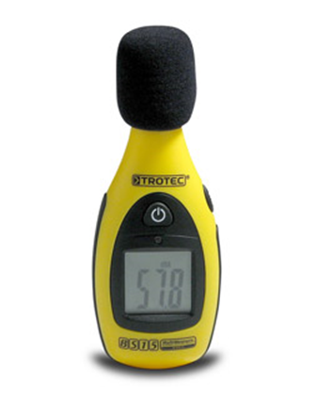
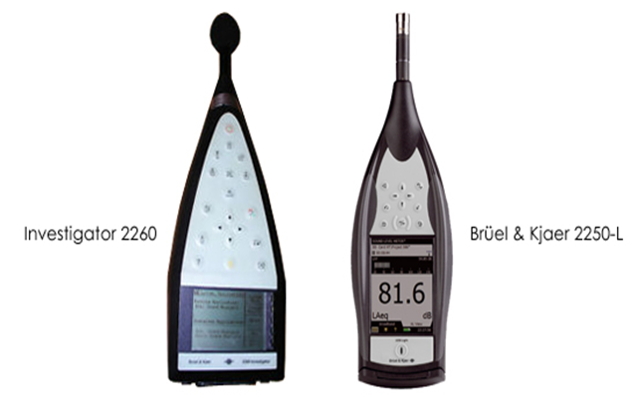
Primjeri zvukomjera

Slide 5
Razlozi mjerenja buke
Prije samog mjerenja buke, potrebno je znati zašto je potrebno mjeriti razinu buke. Neki od razloga za ocjenu buke okoliša su:
A. Ispunjenje minimalno tehničkih uvjeta za određene vrste gospodarskih djelatnosti za dnevne i noćne uvjete rada, i u kojem vremenu (dan, večer ili noć),
B. Dokazivanje ispunjenja mjera zaštite od buke po završetku izgradnje objekta,
C. Mjerenje osnovnih razina buke potrebnih za izradu dijelova studija utjecaja na okoliš,
D. Stanje razine buke u okolišu (na otvorenom prostoru),
E. Mjerenje radne buke
F. Mjerenje razine buke potrebne za propisivanje mjera zvučne zaštite te mjerenja nakon provedbe navedenih mjera, i dr.

Slide 6
Razlozi mjerenja buke
Hrvatskim zakonima i pravilnicima te međunarodnim normama propisane su najviše dopuštene razine buke s obzirom na vrstu buke, izvor, mjesto i vrijeme nastanka. Razlog propisivanja takvih normi je sprečavanje štetnih posljedica za čovjeka (npr. zbog izloženost prekomjernoj buci dolazi do oštećenja sluha, smetnji sna, smanjenja koncentracije, razdražljivosti, osjećaju umora i dr.).

Slide 7
Buka oko nas
Glasnoća nekog zvuka je osjet jakosti zvuka u ljudskom uhu koji se izražava u fonima koja je jednaka razini zvučnog tlaka u decibelima (dB).
Primjer:
VRSTA ZVUKA RAZINA GLASNOĆE (fon) ili (dB)
Šaptanje 20
Tiha glazba 40
Bučan govor 60
Prometna ulica 80
Prolazak brzog vlaka 100
Motor zrakoplova 120
Prag bola 130

Slide 8
Institucije za mjerenje buke
Pravne osobe koje imaju ovlaštenje za obavljanje stručnih poslova za zaštitu od buke za akustička mjerenja (mjerenje razine buke i mjerenje zvučne izolacije) temeljem Zakona o zaštiti od buke su:
- „Ekspert“ d.o.o., Zagreb, Selska cesta 126,
- „Zagrebinspekt“ d.o.o., Zagreb, Draškovićeva 29
- „SONUS“ d.o.o., Zagreb, Benešićeva 21,
- „DARH 2“ d.o.o., Samobor, Ljubičin prolaz 3
- „Zavod za ispitivanje kvalitete“ d.o.o., Zagreb, Gajeva 17, i mnoge druge.
Po provedenom mjerenju buke pravne osobe izrađuju elaborat odnosno ispitni izvještaj o provedenom mjerenju buke s pratećim stručnim mišljenjem.

